Slide 1
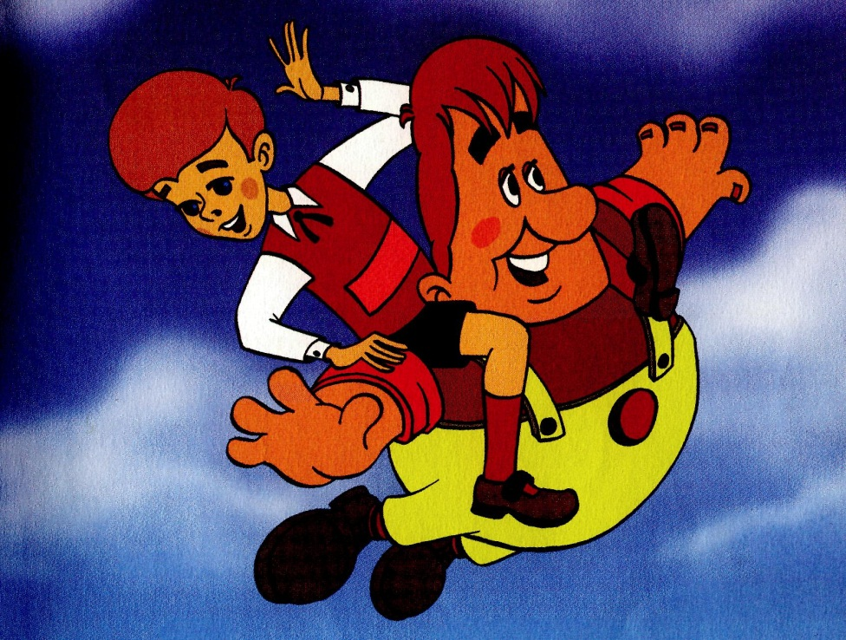
Деление двузначного числа
на однозначное
РЕШЕНИЕ ЗАДАЧ
Урок
математики
в 3 классе

Slide 2
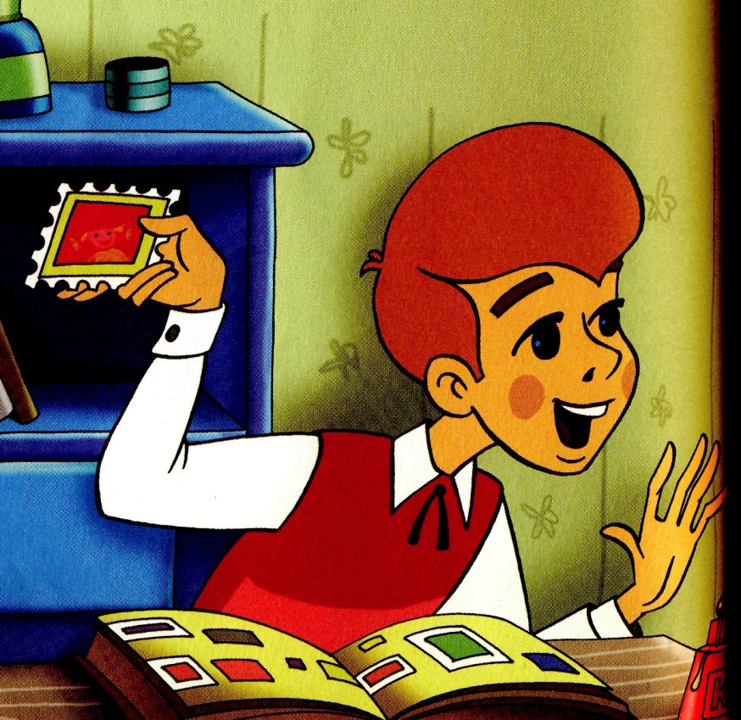
Р А З Г А Д А Й Т Е Р Е Б У С
М | А | Л | Ы | Ш
1 | 2 | 3 | 4 | 5
Л | М | Ы | Ш | А
3 | 1 | 4 | 5 | 2

Slide 3
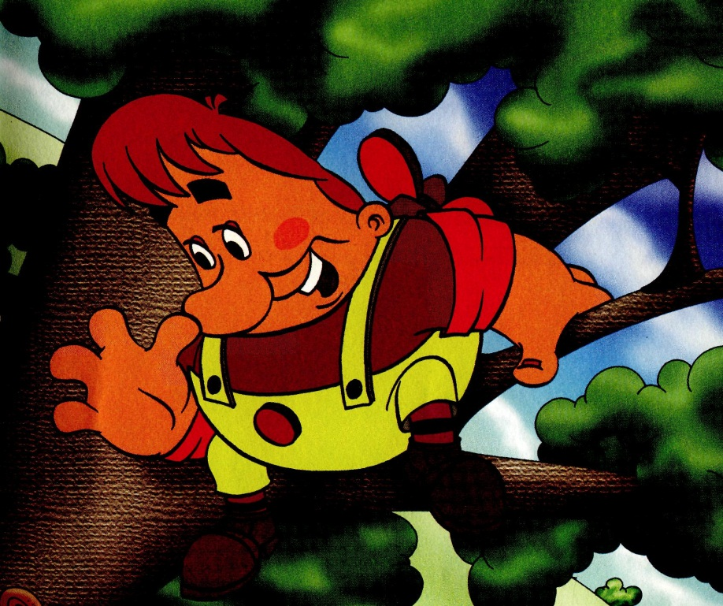
НАЙДИТЕ ЗНАЧЕНИЯ ВЫРАЖЕНИЙ
48 : 2
96 : 6
72 : 6
75 : 5
54 :3
92 : 4
81 : 3
К
18 | 12 | 24 | 23 | 16 | 27 | 15
C | Р | К | О | А | Н | Л
А
Р
Л
С
О
Н

Slide 4
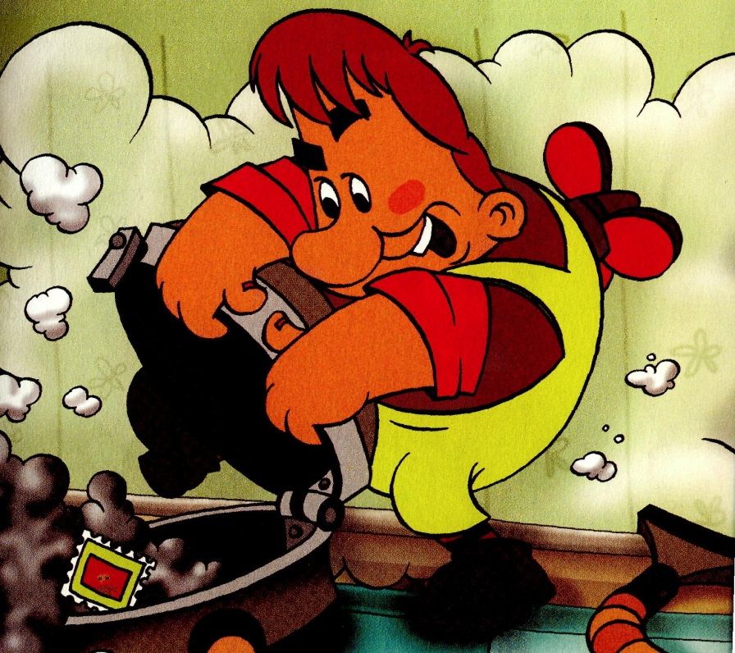
РЕШИТЕ ЗАДАЧУ
Комната Малыша
имеет длину 17 м,
а ширину 4 м.
Вычислите
площадь
данной комнаты.

Slide 5
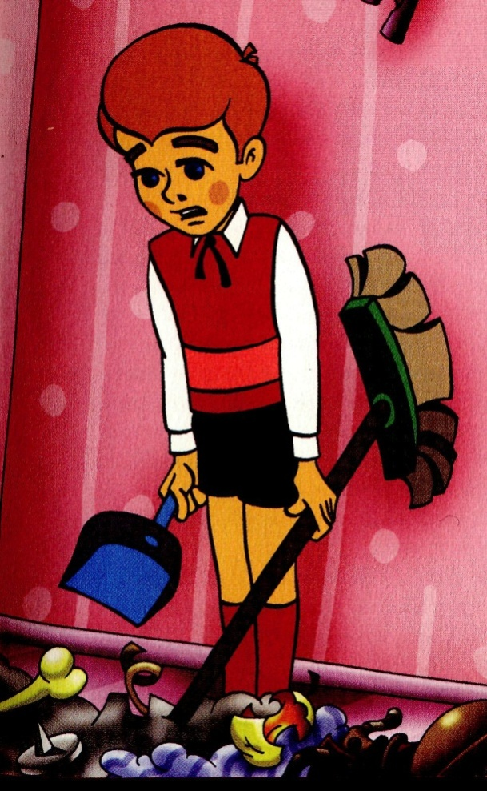
ОБРАТНЫЕ ЗАДАЧИ
Задача № 1
Площадь комнаты Малыша 68 м²,
а ширина 4 м.
Какова длина данной комнаты?
Задача № 2
Площадь комнаты Малыша 68 м²,
а длина 17 м.
Какова ширина данной комнаты?

Slide 6
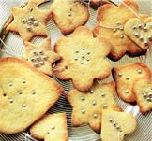
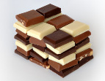
Найдите верные и неверные равенства
( 35 + 15 ) : 5 = 10
( 24 + 18 ) : 6 = 6
1
4
( 45 + 19 ) : 8 = 7
( 42 + 18 ) : 6 = 10
2
5
( 30 + 9 ) : 3 = 16
( 26 + 23 ) : 7 = 7
3
6

Slide 7
Приторный порошок

Slide 8
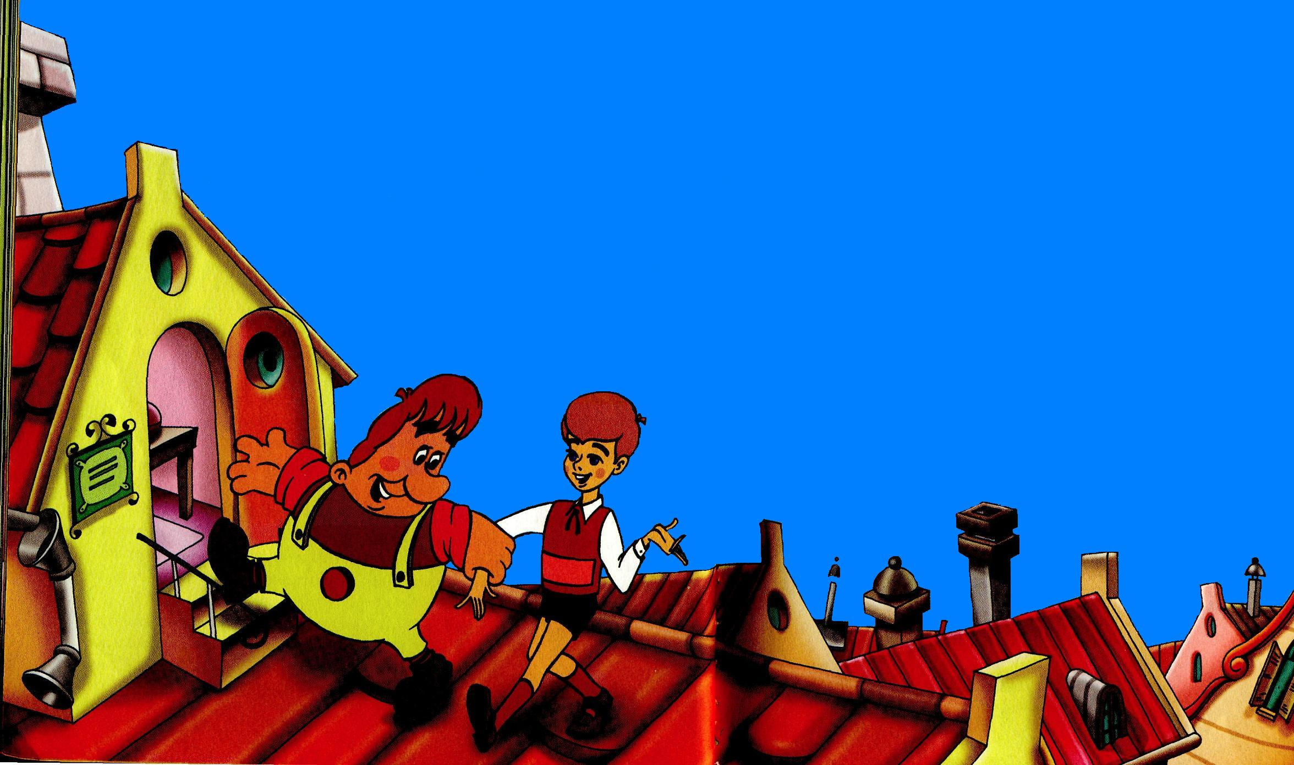
ЛОГИЧЕСКИЕ ЗАДАНИЯ
26
10
?
48

Slide 9
СЧЁТ «ЦЕПОЧКОЙ»
: 4
• 5
- 8
48
12
60
52
: 4
+ 85
: 7
13
98
?
14

Slide 10
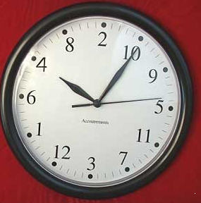
ЛОГИЧЕСКИЕ ЗАДАНИЯ
Когда Малыш и Карлсон
вышли на крышу,
на часах было 19 – 25.
Они пробыли там
ровно 35 минут.
Сколько времени
было на часах,
когда Малыша сняли
с крыши пожарные?

Slide 11
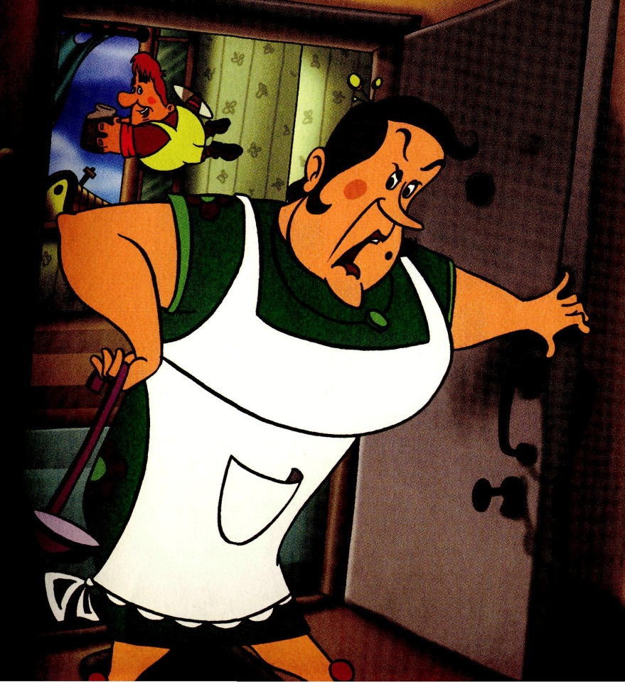
РЕШИТЕ ЗАДАЧУ
Фрекен Бок
испекла к ужину
35 плюшек с марципаном
и 15 с шоколадным кремом.
Все плюшки поровну
разделили между собой
мама, папа, Боссе, Бетан
и Малыш.
По сколько плюшек
досталось каждому?

Slide 12
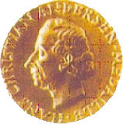
АСТРИД АННА ЭМИЛИЯ ЛИНДГРЕН
14 ноября 1907 — 28 января 2002
шведская писательница
автор всемирно известных
книг для детей
лауреат
Международной премии
им. Х.К.Андерсена

Slide 13
КНИГИ АСТРИД ЛИНДГРЕН

